Slide 1
虚拟化与云计算
天津大学软件学院

Slide 2
数据中心

Slide 3
数据中心的定义
下一代数据中心的需求
数据中心的设计与架构
数据中心的主要支撑技术

Slide 4
数据中心
定义一：信息系统的中心，通过网络向企业或公众提供信息服务。
定义二：以外包方式让许多网上公司存放它们设备(主要是网站)或数据的地方，是场地出租概念在因特网领域的延伸。
定义三：用于安置计算机系统及相关部件的设施，例如电信和存储系统。一般它包含冗余和备用电源，冗余数据通信连接，环境控制（例如空调、灭火器）和安全设备。

Slide 5
数据中心结构
信息服务
协同办公，客户关系管理
计算机设备
大型机
支撑系统
电力设备
环境调节设备
监控设备
服务器
路由器/交换机

Slide 6
新一代数据中心需求
合理规划
流程化
可管理
可伸缩
可靠
降低成本
节能环保

Slide 7
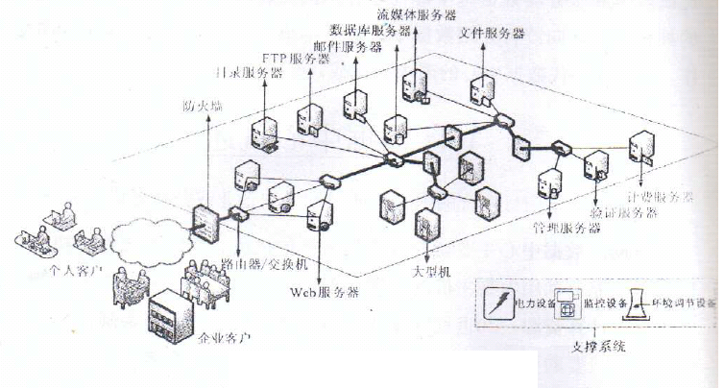
数据中心逻辑示意图

Slide 8
合理规划
设备的更新换代
计算机设备5年，制冷设备10年
设备不能过度超前，不能迟迟不更新
设备冗余量
冗余保证系统可用性
过多冗余导致设备闲置，资源浪费
为需求多变，更新迅速的IT系统提供架构支持，业务的动态性和不确定性将是数据中心规划的挑战。

Slide 9
流程化
ITIL(Information Technology Infrastructure Library)信息技术基础架构库，
由英国中央计算机与电信局CCTA(Central Computer and Telecommunications Agency)提出
ITIL V3以服务为核心，覆盖了服务管理的整个生命周期。

Slide 10
服务战略
了解现状，认清目标和设定规划。
服务设计
服务战略的实现，依据服务战略的描述和相关服务管理的流程定义
服务转换
采用有效的、低风险的方式将服务投入到运行环境
服务运营
最终实现服务战略的目标，保证服务交付的效果、支持和效率
服务改进
推动服务生命周期的源动力，通过在服务战略、设计、转换和运营方面进行改革创新，为客户提供更高质量的服务。

Slide 11
可管理性
可管理性(Manageability)：系统能够满足管理需求的能力以及管理该系统的便利程度。
全面深入地了解系统的运行状况
定期系统维护以降低系统故障率，发现故障或系统瓶颈并及时修复
根据业务需求调整系统运行方式
根据业务负载增减资源
保证系统关键数据的安全性

Slide 12
可伸缩性
可伸缩型(Scalability)：系统适应负载变化的能力，在负载变大的时候提高自身的能力以适应负载
在信息服务上线运行或需要更多资源时候及时、适量地给予资源分配，保证业务的正常运行不受影响。
在信息服务下线或资源需求减少的时候适时回收资源，保证系统的资源高效利用。

Slide 13
可靠性
可靠性(Reliability)：一个组件或系统执行其功能的能力，常用系统成功完成指定功能的概率来衡量。
故障避免：提高单个组件的可靠性，减少其失效的概率。
故障容错：增加冗余组件，利用组件之间的并联关系提升系统的可靠性。

Slide 14
降低成本
数据中心的成本构成
一次性成本
建筑成本，服务器采购成本和其他设备采购成本
运营成本
电力消耗和管理维护
降低成本
合理规划服务器更新换代的周期，保证服务器的高利用率
使用专业的数据中心管理软件、工具和科学的方法

Slide 15
节能环保
节省数据中心的电力消耗：
降低IT设备能耗：
定期更新设备
提高服务器资源利用率
降低PUE值(Power Usage Effectiveness)电能利用率：
合理设计和优化数据中心的制冷系统。
包括数据中心选址，合理设定服务器间隔和空调温度、集中冷却、水冷降温等
Notes:
衡量数据中心电力使用效率的标准：PUE(Power Usage Effectiveness)电能利用率。
总能耗与IT设备能好的比值，>1.0
越接近于1.0效率越高

Slide 16
数据中心的设计理念
简单
设计容易被理解和验证
灵活
保证数据中心能够随着业务的增长而扩大
可扩展
数据中心能够随着业务的增长而扩大
模块化
将复杂的工程分解成若干个小规模任务，使设计工作可控而易管理

Slide 17
数据中心等级
容错级
具冗余设备级
基础级
可并行维护级

Slide 18
数据中心等级
具有多重的、独立的、物理上相互分隔的冗余设备，所有计算机设备都具备双电源并拥有动态分布的多套线路系统来同时连同计算机设备。
容错级
可并行维护级
具有冗余设备，所有计算机设备都具备双电源。拥有多套线路系统，任何时刻只有一套线路被使用。
具冗余设备级
具有冗余设备，但所有设备仍由一套线路系统相连通
基础级
没有冗余设备，所有设备由一套线路系统（包括电力和网络）相连通。

Slide 19
数据中心的构建
建筑的设计和构建
选址：通信、电力和地理位置
建筑要求：建筑规模，室内布局
基础设施的设计与构建
电力系统
中心电力负荷限制、电力公司和冗余配备、电力设施的布局
网络基础设施
网络供应商的选择和内部网络拓扑的设计
环境控制设施
温度、湿度及灰尘的控制

Slide 20
数据中心的上线
选择服务器
塔式服务器
机架式服务器
刀片服务器
选择软件
操作系统：Unix（AIX/FreeBSD）、Windows(Server 03/Server 08)、Linux(Ubuntu/SuSE/Redhat)
HTTP服务器（表现层）：WebSphere/Apache
Web应用服务器（业务逻辑层）：WebSphere/Tomcat
数据服务器（数据访问层）：DB2/MySQL
机器上架
软件部署和测试

Slide 21
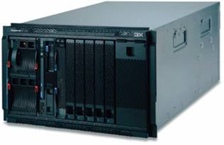
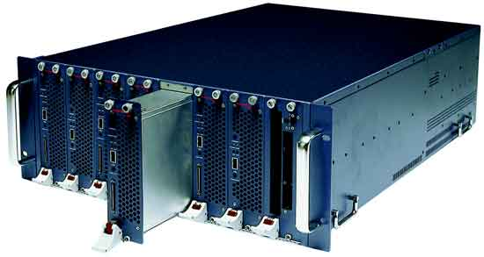
不同类型的服务器

Slide 22
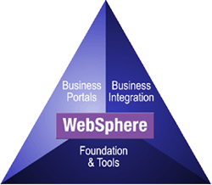

Slide 23
Thank You !
Click to edit company slogan .

